Slide 1

Study Report
Fu Kangwei
2020.02.16

Slide 2
Mesh基础知识

Slide 3
关于Mesh
蓝牙技术联盟(SIG)推出的BLE组网规范。
基于BLE的星形网状拓扑结构
每一台设备都可以与网络中的其它设备进行通信。
设备之间的通信以消息的形式传递。
消息可以被设备中继，以扩展通信范围。
设备通过ADV发送消息，并通过SCAN来接收消息。

Slide 4
基本术语
节点(Node)：mesh网络中的每一个BLE设备。
消息(Message)：Node与Node之间的数据传输。
未开通配置设备(Unprovisioned Devices)：设备未正式成为mesh网络的Node。
开通配置(Provisioning)：使设备正式成为mesh网络的Node。
元素(Element)：一个Node可以包含多个元素，例如一个温度传感器。

Slide 5
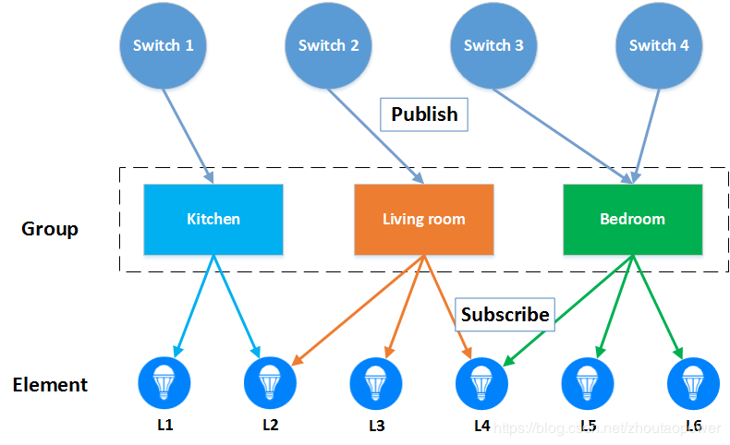
基本术语
单播地址
群组地址
虚拟地址
All-proxies
All-friends
All-relays
All-nodes
动态分配
地址(Address)
发布(Publish)/订阅(Subscribe)
发布：消息的发送。
订阅：将Node配置为可以接收特定消息。
Switch 1发布消息到Kitchen组，而L1和L2都可以接收来自Kitchen的消息。

Slide 6
Mesh特性
中继(Relay)
代理(Proxy)
朋友(Friend)
低功耗(Low Power)
不是所有Node都支持上述所有特性。
可以不支持上述4种，仅作为一个普通Node。
可以支持上述特性的组合，同时拥有多种功能。
特性
Node能够将收到的Message再次发送出去。
Message可以多次跳跃到其他的节点。
Message跳跃的次数受到TTL的控制。
Relay
让不支持mesh特性的手机与Proxy交互。
实现与mesh网络中的任何Node进行通信。
Proxy

Slide 7
Mesh特性
Low Power Node(LPN)：对功耗敏感，使用电池供电的Node。
Friend：对功耗不敏感，插电的Node。
LPN尽量去睡眠，隔一段时间醒来收取Message。
在它睡眠期间，发给该节点的消息被Friend缓存。
等到LPN醒来，Friend将该Message发送至LPN。
Friendship

Slide 8
网络传输
数据传输没有采用路由模式，而是采用网络泛洪模式。
使用广播信道来传输message，所有处于无线电范围的Node都可以接收到这些message。
如果某些节点具有中继的特性，则可以对所接收的message进行中继，同样是采用广播的方式。
message可以经由多条路径到达目的地，实现了一个高度可靠的网络。

Slide 9
Mesh协议栈架构

Slide 10
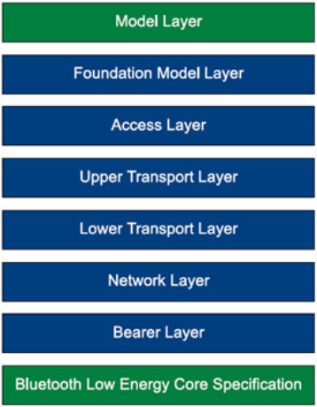
协议栈架构
Model layer：根据用户的使用场景，定义了标准化的操作，例如照明、传感器。
Foundation Model layer：配置和管理mesh网络的状态、消息以及model。
Access layer：定义应用层的数据格式；定义并控制在Upper transport layer执行的加密和解密过程。

Slide 11
协议栈架构
Upper transport layer：对应用数据进行加解密以及鉴权。
Lower transport layer：主要对Upper transport layer的数据包进行分段和重组。
Network layer：网络管理、网络信息认证、中继消息；定义允许Bearer layer传输的Transport PDU网络消息格式。
Bearer layer：定义了网络层数据包如何在节点之间传递。
广播承载层
GATT承载层

Slide 12
Network Layer
定义如何将message寻址到一个或多个Element。
定义允许Bearer Layer传送Transport Layer PDU的mesh消息格式。
决定是否转发、接收、还是拒绝message。
定义如何加密和认证message。
作用
Network layer的字节序被定义为Big endian。

Slide 13
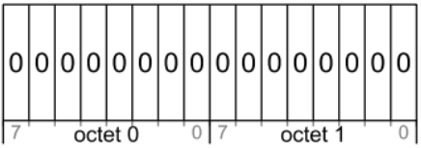
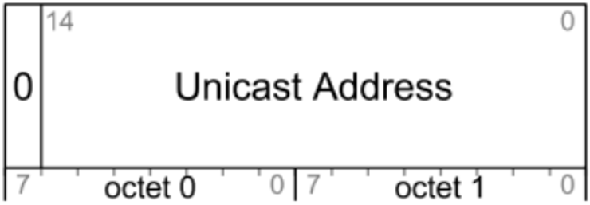
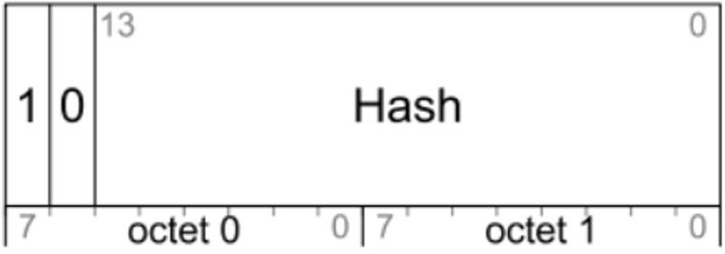
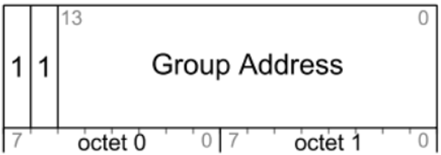
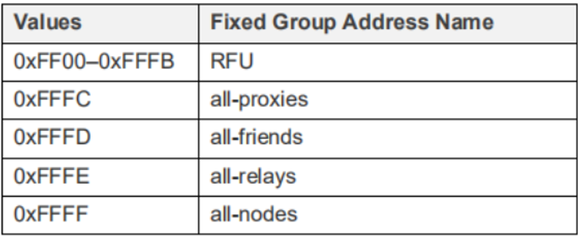
Network Layer
Unassigned Address：未经配置的地址。
Unicast Address：单播地址，对应每一Element。
Virtual Address：虚拟地址类型，使用UUID计算Hash。
Group Address：群组地址。
特定的群组地址

Slide 14
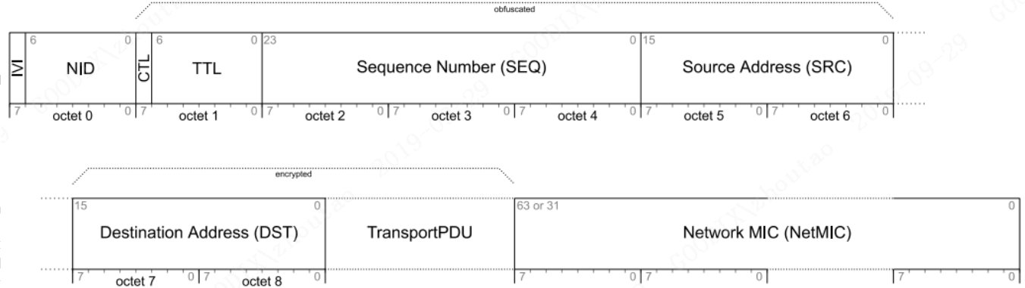
Network Layer
IVI：IV Index的最低有效位，用来认证和加密Network PDU。
NID：Network identifier，从NetKey派生的值，其作用是标识用于保护此PDU的Encryption Key和Privacy Key。
CTL：如果为0，代表该PDU是一个Access Message；如果为1，则代表是一个Control Message。
TTL：该message能够被中继的次数。

Slide 15
Network Layer
SEQ：包的序列号。
SRC：包的起始地址，此地址需要Unicast address。
DST：包的目的地址，此地址需要Unicast address。
TransportPDU：Transport layer PDU，当CTL为0时，该PDU最大为128 bits；为1时，该PDU最大为96 bits。
NetMIC：用来认证DST和TransportPDU的完整性。

Slide 16
Network PDU的接收
message到达Network Layer。
根据NID查找是否有合适的key来进行认证。
如果没有，则丢弃该message；如果有，则进行认证。
如果认证失败，则丢弃该message；如果认证成功，那么便可以得知SRC和DST信息。
如果message没有处于Network Message Cache中，那么它将会被传送到Lower transport layer进行处理。

Slide 17
中继
Message如果符合如下所有条件，则将被中继：
已经被Lower transport layer处理。
Relay功能已经打开。
TTL大于等于2。
此message的DST不为该node的任何Element。

Slide 18
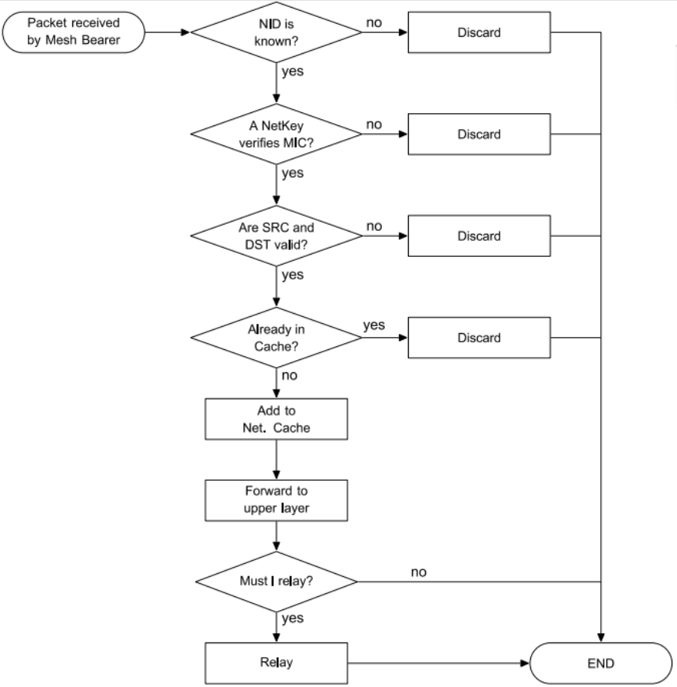
中继

